Slide 1
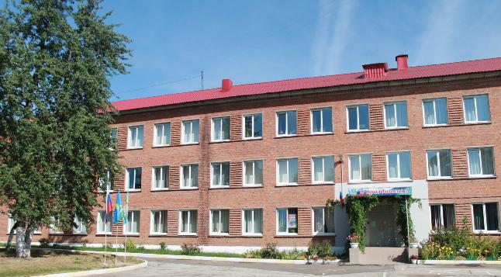
II ВСЕРОССИЙСКАЯ НАУЧНО-ПРАКТИЧЕСКАЯ КОНФЕРЕНЦИЯ
«РЕАЛИЗАЦИЯ РЕГЕНТАЛЬНОЙ ФУНКЦИИ ВОСПИТАНИЯ В ОБРАЗОВАТЕЛЬНОМ ПРОЦЕССЕ»
25.11.2025 г.
Развитие эмоционально-волевой сферы детей
с ОВЗ посредством технологии игры на песке
Завойкина Татьяна Владимировна,
учитель-дефектолог, психолог
МКОУ «Школа-интернат»
г.о. Ступино

Slide 2
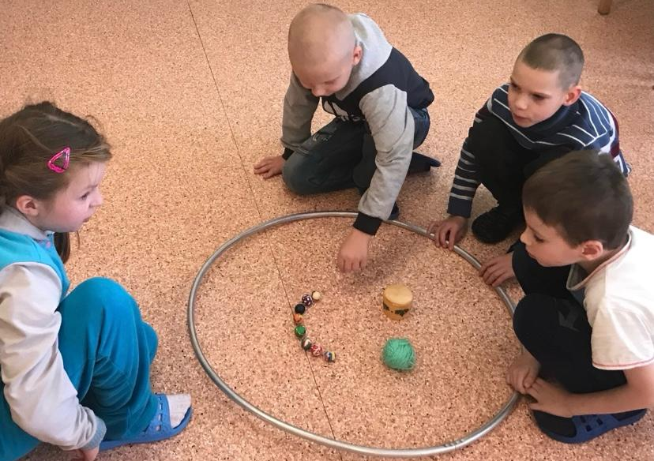
· Трудности в распознавании и выражении эмоций.
· Повышенную тревожность, агрессивность или замкнутость.
· Низкий уровень самоконтроля и произвольности поведения.
· Сложности в коммуникации и построении социальных контактов.

Slide 3
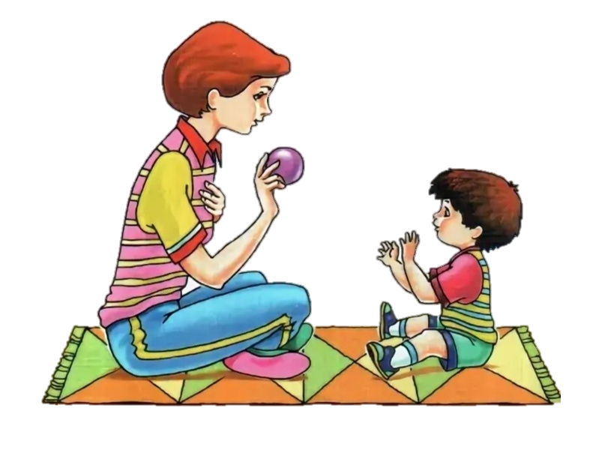
1. Социально-коммуникативное развитие
2. Познавательное развитие и мотивация к учебе
3. Эмоционально-волевое развитие
4. Физическое развитие

Slide 4
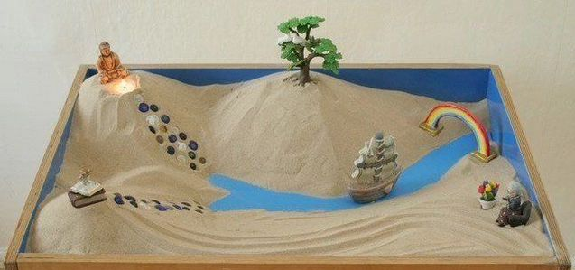
Песочная технология – это мощный инструмент психокоррекции

Slide 5
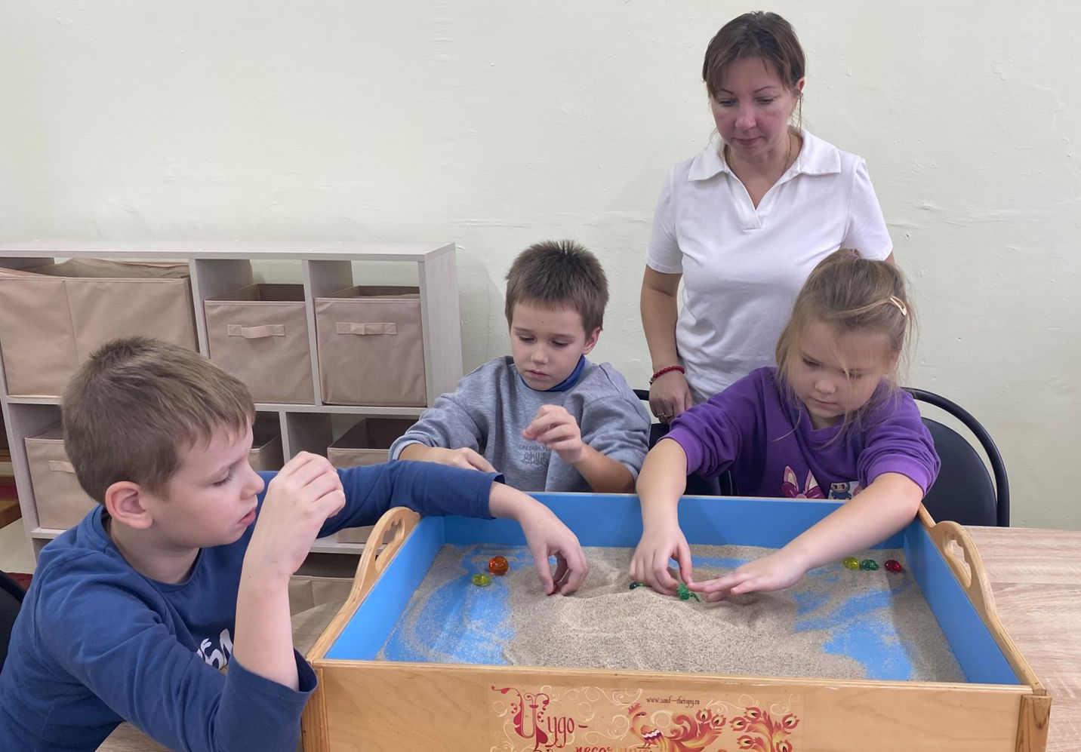
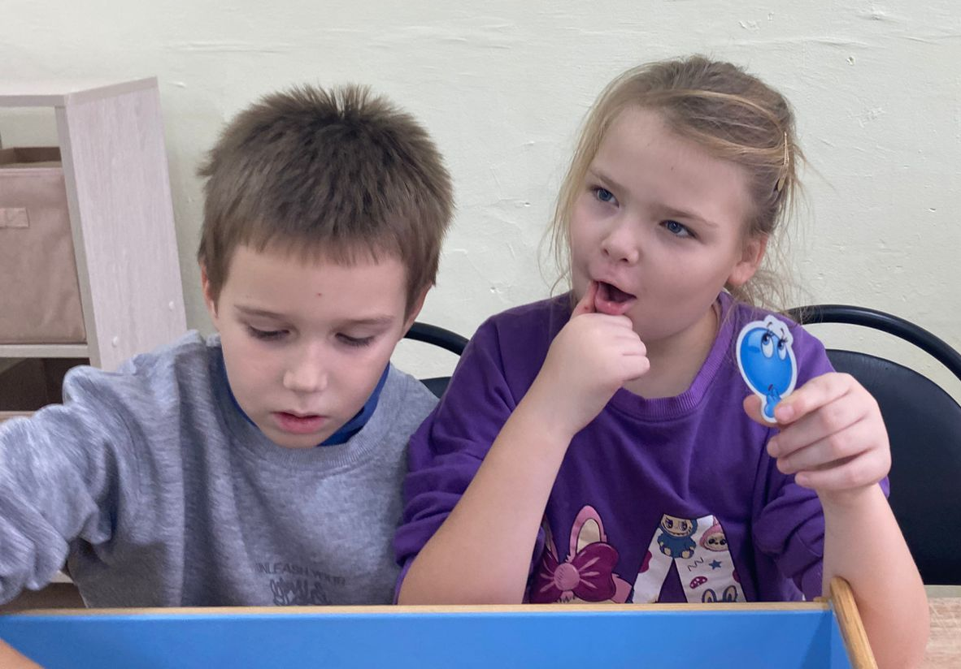

Slide 6
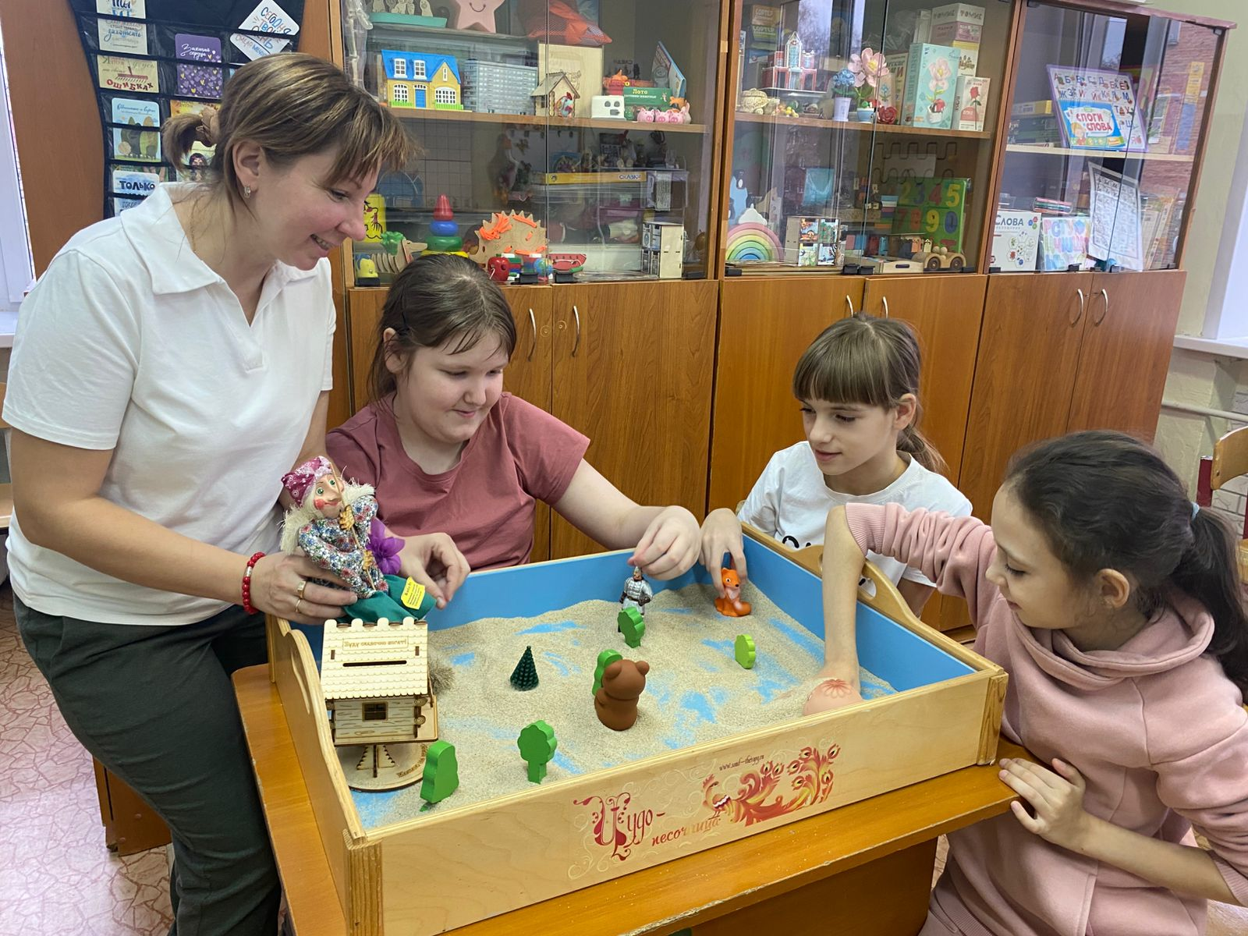
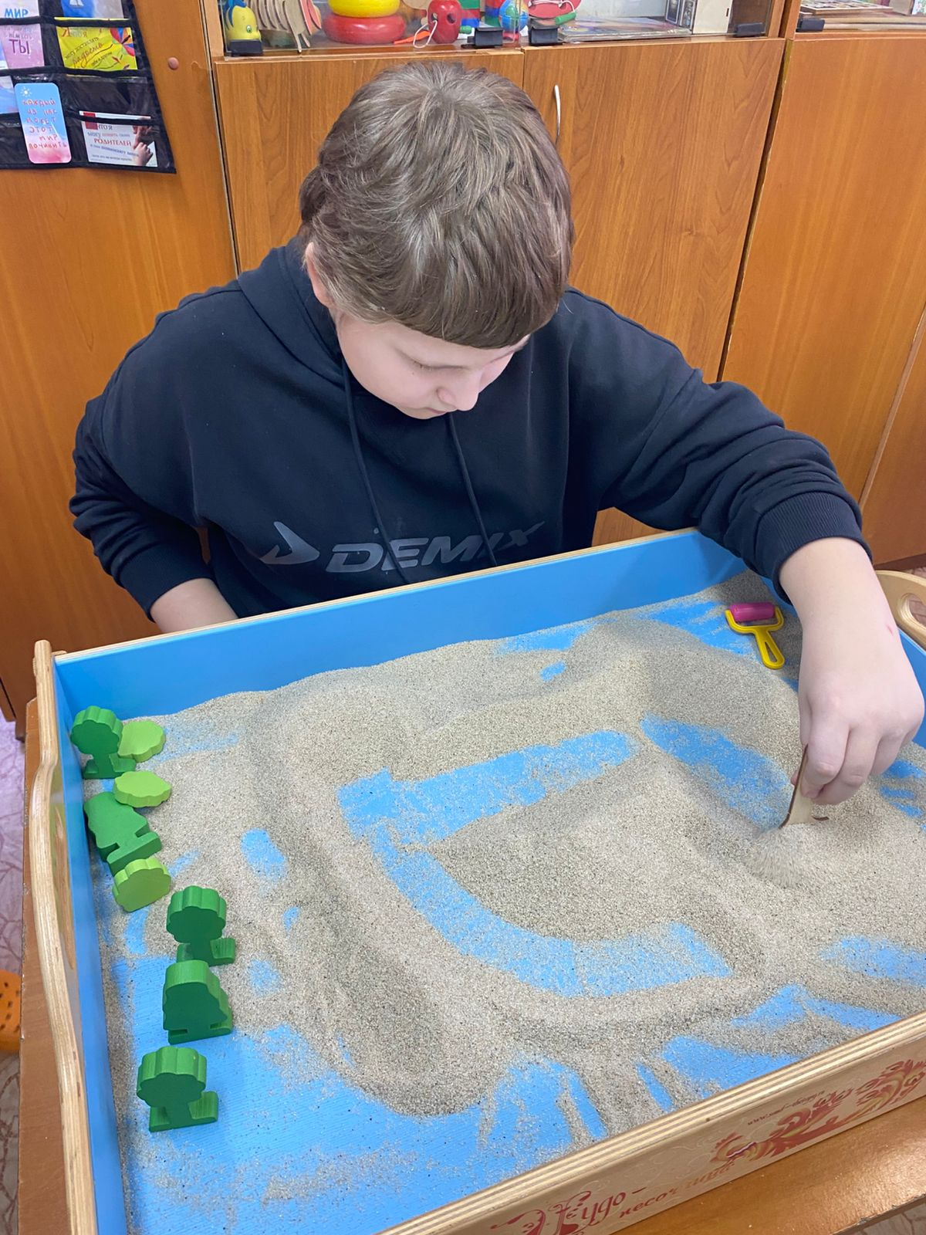

Slide 7
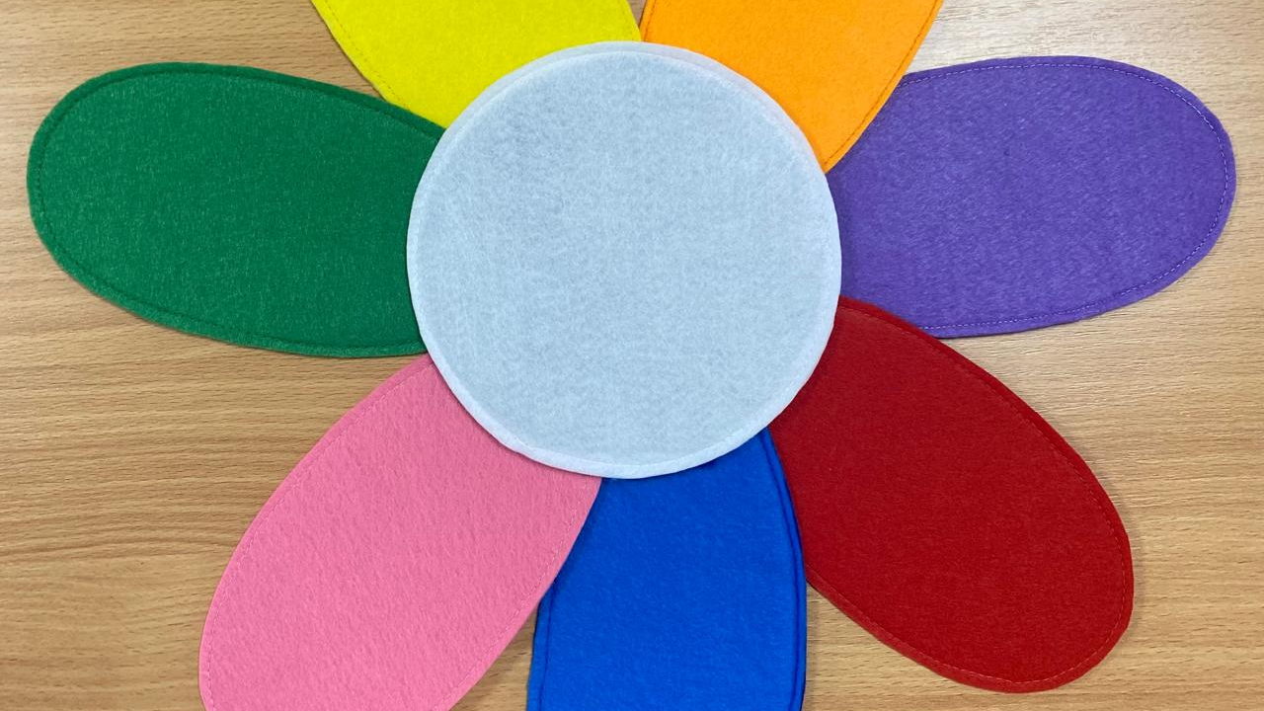
Фетр — это уникальный материал для работы с детьми с ОВЗ

Slide 8
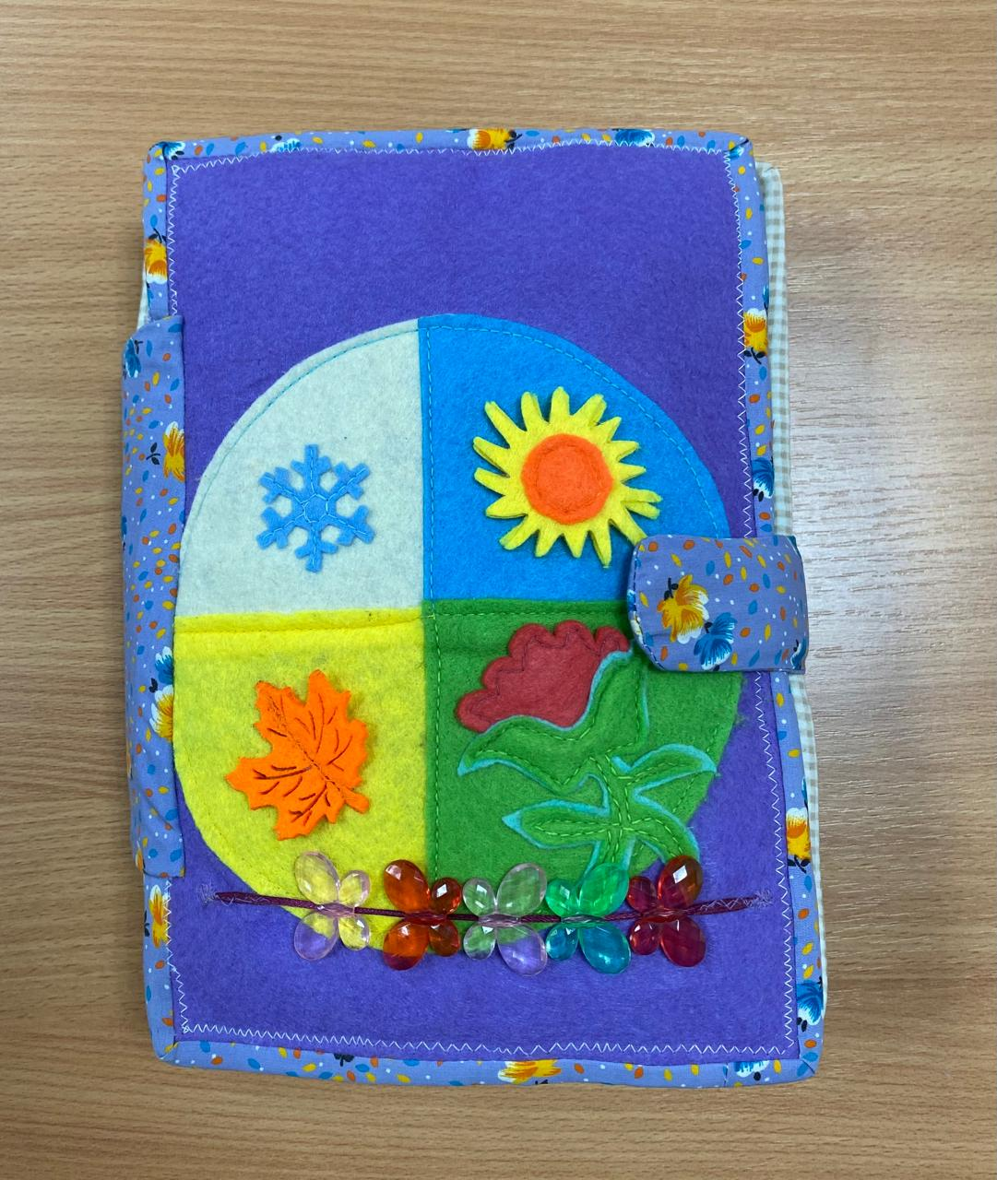
Основные направления
Идентификация эмоций
Изучение и отработка эмоций
Работа со страхами

Slide 9
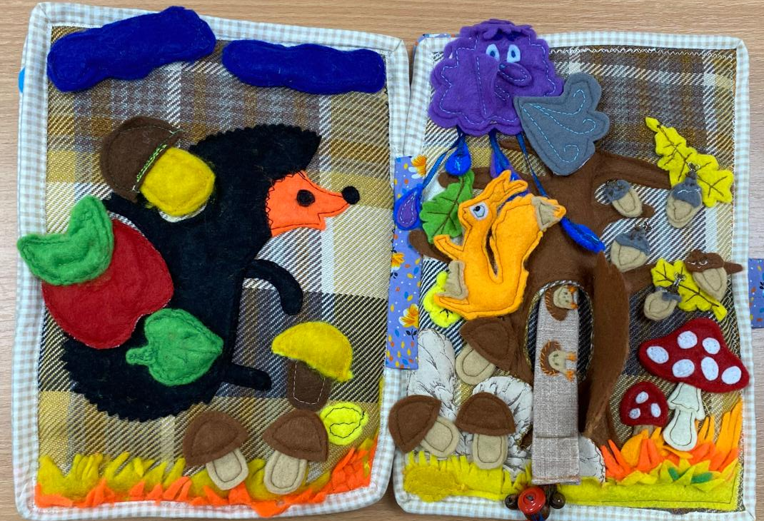
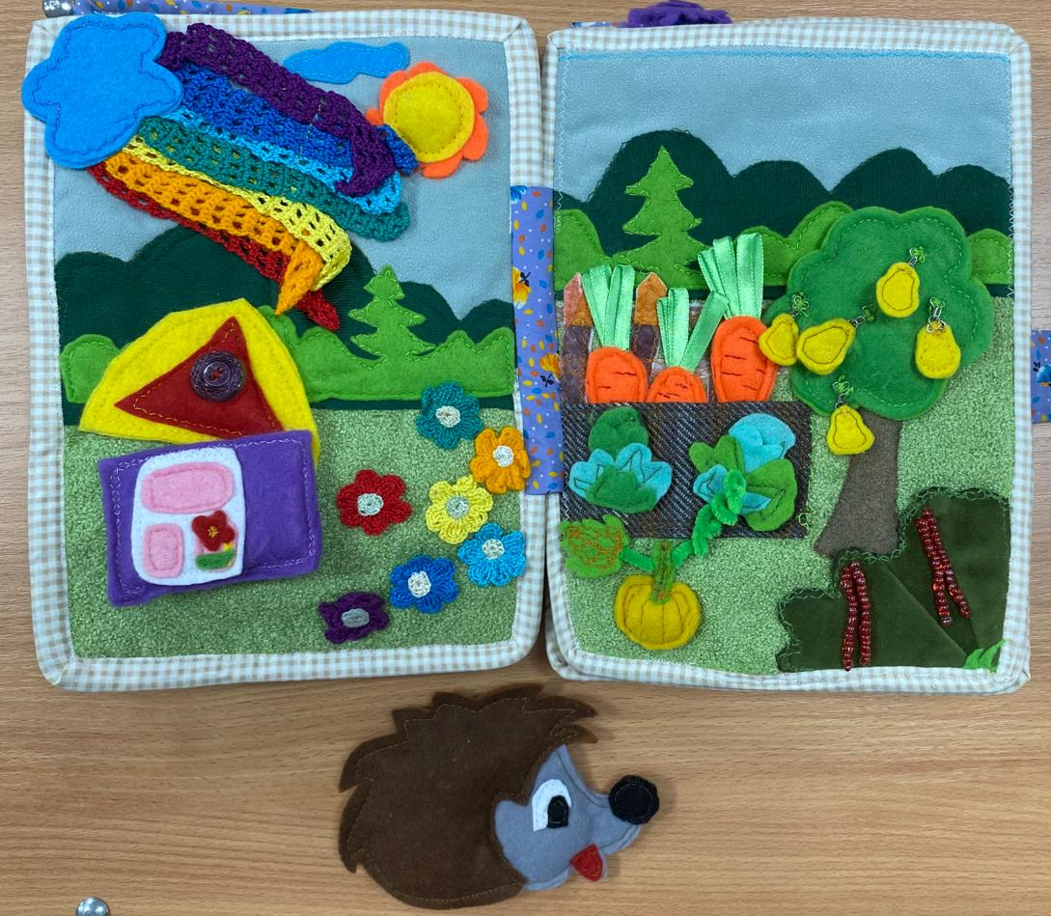
Основные направления

Slide 10


Slide 11
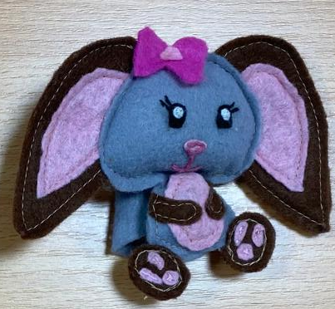
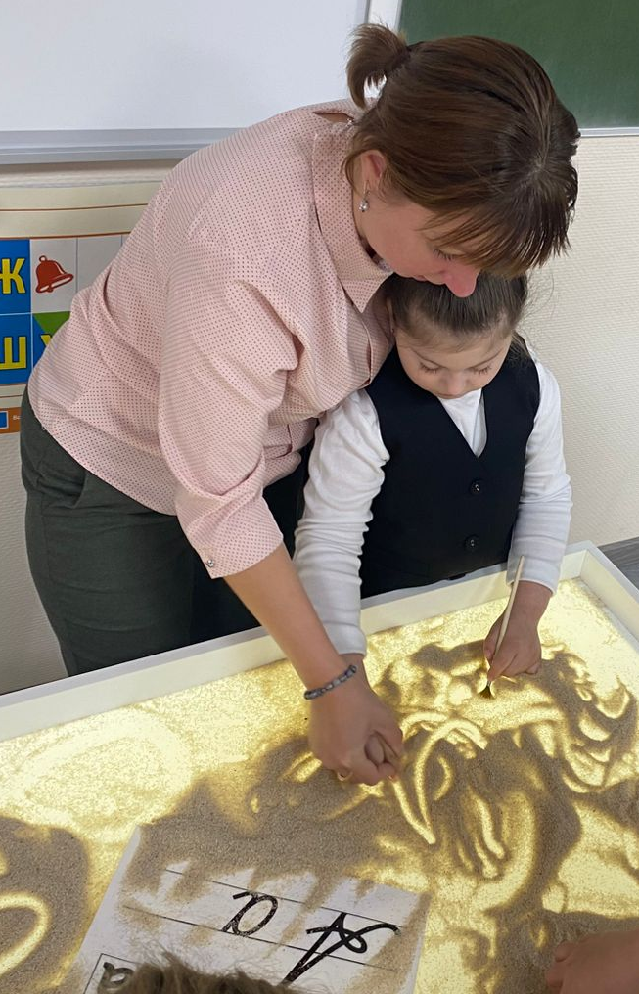
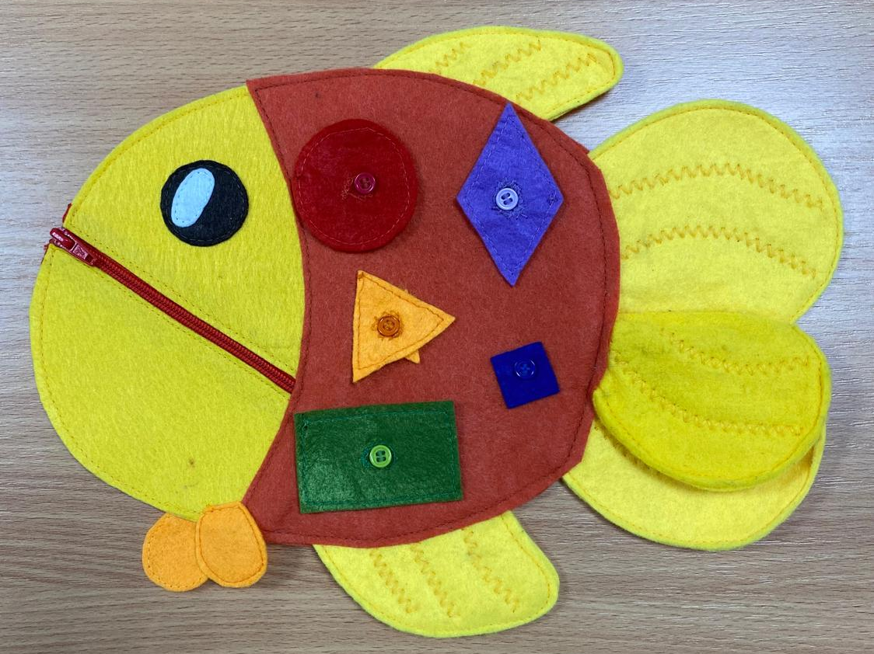
Песочная технология и фетровые игры позволяют обходить защитные барьеры, речевые и когнитивные трудности, выходя напрямую на эмоции, страхи и потребности.

